Slide 1
Pumpen
Eine Präsentation von
Alexander Voigts

Slide 2
Was ist eine Pumpe
Eine Pumpe pumpt meist eine Flüssigkeit aus einem tieferen Bereich oder einem Bereich bei dem der Fluss nicht automatisch verläuft, z.B., wenn Druck überwunden werden muss.
Klassische Pumpen sind:
Das Herz
Ein Brunnen
Kühlschränke (laufen mit sogenannten Wärmepumpen)

Slide 3
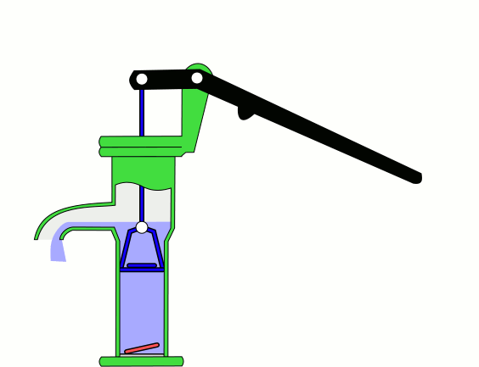
Fördern von Flüssigkeiten
Für Flüssigkeitsförderprobleme gibt es zahlreiche Pumpenbauarten.
Als Betreiber von Pumpenanlagen, sollte man mit Aufbau, Arbeitsweise und Betriebsverhalten der Pumpentypen vertraut sein
"Dieses Foto" von Unbekannter Autor ist lizenziert gemäß CC BY-SA

Slide 4
Aufgaben der Flüssigkeitspumpen
Unter Pumpen versteht man allgemein Arbeitsmaschinen oder Arbeitsvorrichtungen (Strömungsapparaturen), die zum Zwecke der Förderung fluider Stoffe die Druck- oder Geschwindigkeitsenergie des Fördermediums statisch oder dynamisch erhöhen.
Flüssigkeitspumpen dienen der Flüssigkeitsförderung, wobei entweder ein Höhen – oder Druckunterschied oder beides zu überwinden ist.
Bei Brunnen – gleicher Druck. Der Druck der Pumpe muss so bemessen sein, dass nicht nur Höhen- und Druckunterschiede bewältigt, sondern auch alle durch Strömungswiderstand verursachte Druckverluste, abgedeckt sind.

Slide 5
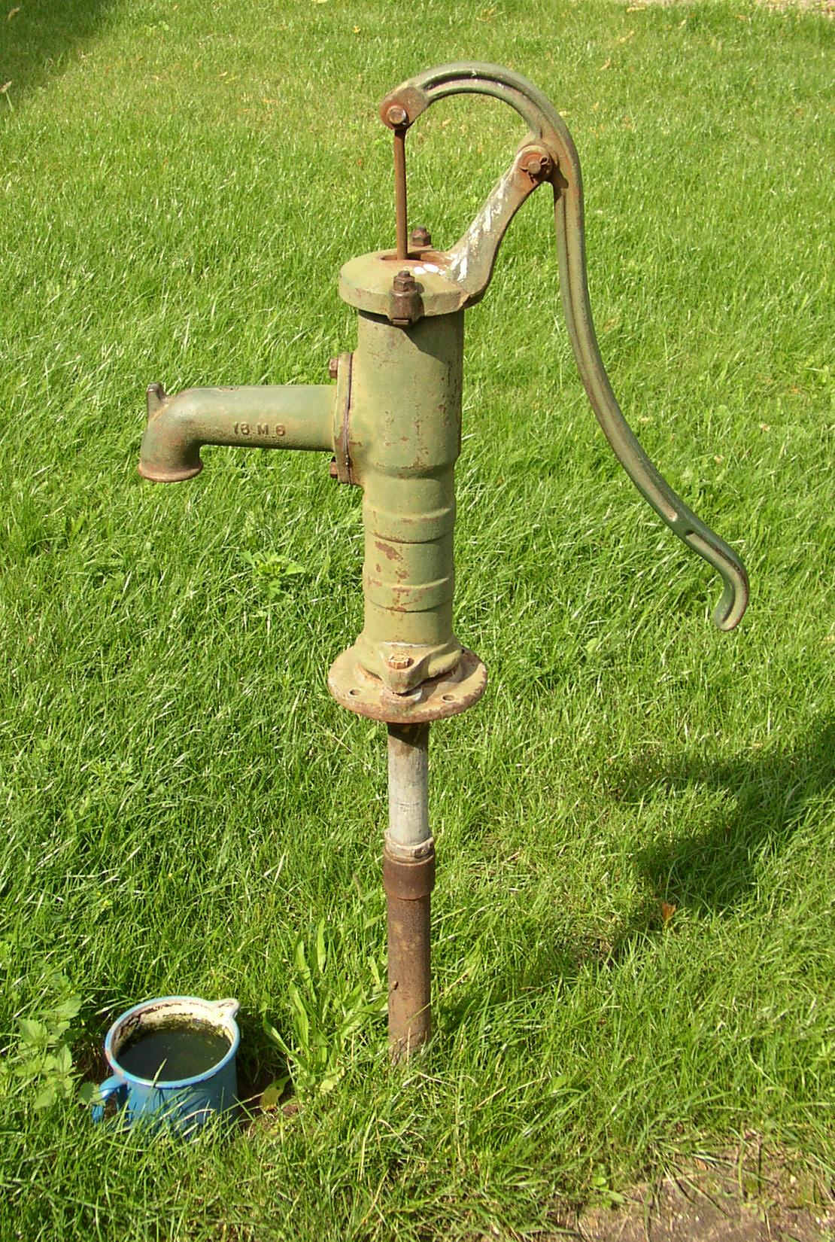
Klassifizierung der Pumpen
"Dieses Foto" von Unbekannter Autor ist lizenziert gemäß CC BY-SA

Slide 6
Verschiedenes Funktionsprinzip von Pumpen bei:
Hubkolbenpumpen
Umlaufkolbenpumpen
Kreiselradpumpen
Sonstigen Pumpen

Slide 7
Verschiedene Pumpen nach Art des Fördermittels
Für reine und leicht verschmutzte Flüssigkeiten
Für verschmutzte Flüssigkeiten und Dickstoffe
Für leicht gasende Flüssigkeiten
Für Flüssigkeits-Gas-Gemische
Für aggressive Flüssigkeiten
Für flüssige Metalle

Slide 8
Pumpen nach dem Hauptverwendungszweck
Kesselspeisepumpen
Umwälzpumpen
Dosierpumpen

Slide 9
Förderdrücke und hydraulischer Wirkungsgrad

Slide 10
Was ist Förderdruck
Der Förderdruck kennzeichnet den der Förderflüssigkeit durch die Pumpen zugeführten, nutzbaren Energiezuwachs, er wird nach dem internationalen Einheitensystem (SI) in der Einheit Pascal (Pa) = Newton je Quadratmeter (N/m^-2) gemessen, oder in dezimlen Vielfachen dieser Einheit angegeben.
Weiterhin verwendet man häufig eben dem Förderdruck Δp die spezifische Arbeit Y, die den nutzbaren Energiezuwachs in N m je kg Förderflüssigkeit bzw. J kg^-1 zwischen Saug- und Druckstutzen einer Pumpe darstellt.
Es gilt$Y=\frac{Δp}{ρ}$

Slide 11
Der geodätische Druck

Slide 12
Hydraulischer Wirkungsgrad
Außer den äußeren Strömungsverlusten im Rohrleitungssystem (Verluste außerhalb der Pumpe) entstehen im inneren der Pumpe Energieverluste infolge von Reibungs- und Bewegungswiderständen (Wandreibung, Wirbelbildung und Ablösungsverluste aufgrund von Richtungs- und Querschnittsänderungen, speziell bei Kolbenpumpen Öffnungs- und Durchgangswiderstände der Ventile), die man unter dem Begriff der Güte der konstruktiven als auch der fertigungstechnischen Ausführung der Pumpe ab. Außerdem werden sie von der Viskosität des Fördermediums beeinflusst. Die inneren Druckverluste werden durch den hydraulischen Wirkungsgrad, der ein Quotient aus der effizienten durch die theoretische spezifische Arbeit ausgedrückt.

